Slide 1
„Klimaschutz gemeinsam gestalten: Die Rolle der Elternbildung“
Elternbildungs-Fachtagung
am 5. und 6. Juni 2023

Slide 2
Montag, 5. Juni 2023
15:00 Uhr Begrüßung
15:20 Uhr Einstieg ins Tagungs-Thema
Mareike Tiede
15:30 Uhr Vortrag 1 zur Einführung ins Tagungs-Thema: „Braucht das Klima einen Lockdown?“
Univ. Prof. Dr. Karl Steininger, Graz
Leiter des sozial- und wirtschaftswissenschaftlichen Forschungsprogramms am Wegener Center für Klima und Globalen Wandel der Universität Graz
17:00 Uhr Pause

Slide 3
17:30 Uhr Vortrag 2: „Zur Psychologie der Klimakrise“
Leonie Fian, BSc, MSc, Wien
Doktorandin in der Forschungsgruppe Umweltpsychologie an der Fakultät für Psychologie der Universität Wien, Vorstandsmitglied des Vereins „Netzwerk Psychologie und Umwelt“
19:00 Uhr ABENDESSEN
20:00 Uhr Spiel-Abend: „Wir steigen einfach aus: Die Klima-Escapebox“
Dipl.-Ing.^{in} Isolde Baumgartner, Klimabündnis Österreich
Ab 21:30 Uhr APRE Elternbildung
Gemütliches Vernetzen

Slide 4
Dienstag, 6. Juni 2023
9:00 Uhr Begrüßung
9:15 Uhr Vortrag 3: „Die Untätigkeit überwinden“
Em. Univ. Prof. Helga Kromp-Kolb, Wien
Mitglied der Österreichische Akademie der Wissenschaften - Kommission Klima und Luftqualität, bis 2018 Leiterin des Zentrums für Globalen Wandel und Nachhaltigkeit an der Universität für Bodenkultur Wien
10:45 Uhr Pause

Slide 5
11:15 Uhr Workshops Runde 1
(1) „Mit Psychologie aus der Klimakrise“ – Praktische Vertiefung zu Vortrag 2
Leonie Fian
(2) „Wie wir Untätigkeit überwinden“ – Praktische Vertiefung zu Vortrag 3
Dr. Sybille Chiari, Oberösterreich
Managerin der Klima- und Energiemodellregion Vöckla-Ager
(3) „Was das Steckerlhaus mit dem Klimaschutz zu tun hat“
Mag. Elisabeth Peschek-Tomasi, Salzburg
Ökologin und Naturpädagogin, „Green-Care“-Absolventin
(4) „Grüner Alltag mit Kindern“
Barbara Schmerlaib, Kärnten
Pädagogin und Nachhaltigkeits-Expertin in der Elternbildung des Katholischen Bildungswerks Kärnten
(5) „Abenteuer Zero Waste“
Evelyn Rath, Bakk., Steiermark
Zero-Waste-Expertin, Vortragende zu den Themen Abfallvermeidung, Ressourcenschonung, Kreislaufwirtschaft

Slide 6
12:45 Uhr MITTAGESSEN
13:45 Uhr Workshops Runde 2
15:20 Uhr Abrundung der Tagung, Auf Wiedersehen

Slide 7
Anmeldeschalter
zur Studientagung 2023
im Bildungshaus St. Virgil Salzburg

Slide 8
Vortrag von
Univ. Prof. Dr. Karl Steininger

Slide 9
Fragenbeantwortung
nach dem Vortrag von Prof. Steininger

Slide 10
Moderation
Mareike Tiede

Slide 11
Vortrag
von Leonie Fian, BSc, MSc

Slide 12
Während des Vortrags
von Frau Fian

Slide 13
Fragenbeantwortung
nach dem Vortrag von Frau Fian

Slide 14
Spiel-Abend
Die Klima-Escapebox des Klimabündnisses Österreich

Slide 15
Beim Versuch,
die Klima-Escapebox zu öffnen

Slide 16
Die Klima-Escapebox
öffnet sich

Slide 17
Die Zeit läuft
und vier Schlüssel müssen in den Kleingruppen gefunden werden

Slide 18
Verschlossener Teil
der Klima-Escapebox

Slide 19
Den Geheimnissen
der Klima-Escapebox auf der Spur

Slide 20
Die Leiterin
des Klima-Escapebox-Workshops am
Spiele-Abend:
Dipl.-Ing.^{in} Isolde Baumgartner,
Klimabündnis Österreich

Slide 21
Nur noch
ein Schlüssel fehlt...

Slide 22
Blick in den
Vortragssaal beim Spiel-Abend

Slide 23
Drei Spiele
konnten ausprobiert werden

Slide 24
„Und was machst du?“
Spieltisch zu den Gesprächskarten
„Müllvermeidung“ des Katholischen
Bildungswerks Steiermark

Slide 25
Material
des Spieltischs „Und was machst du?“
Spielleiterinnen:
Ulrike Brantner, Mag. Maria Menhart / Katholisches Bildungswerk der Diözese Graz-Seckau

Slide 26
Zweite Runde
am Gesprächstisch „Und was machst du?“

Slide 27
„Move On“
Spieltisch mit den kostenlosen Download-Unterlagen des Science Center Netzwerks zu umweltbewusster Mobilität

Slide 28
Material
des Spieltischs „Move On“
Spielleiterin:
Mag. Katja Ratheiser, Forum Katholischer Erwachsenenbildung Österreich

Slide 29
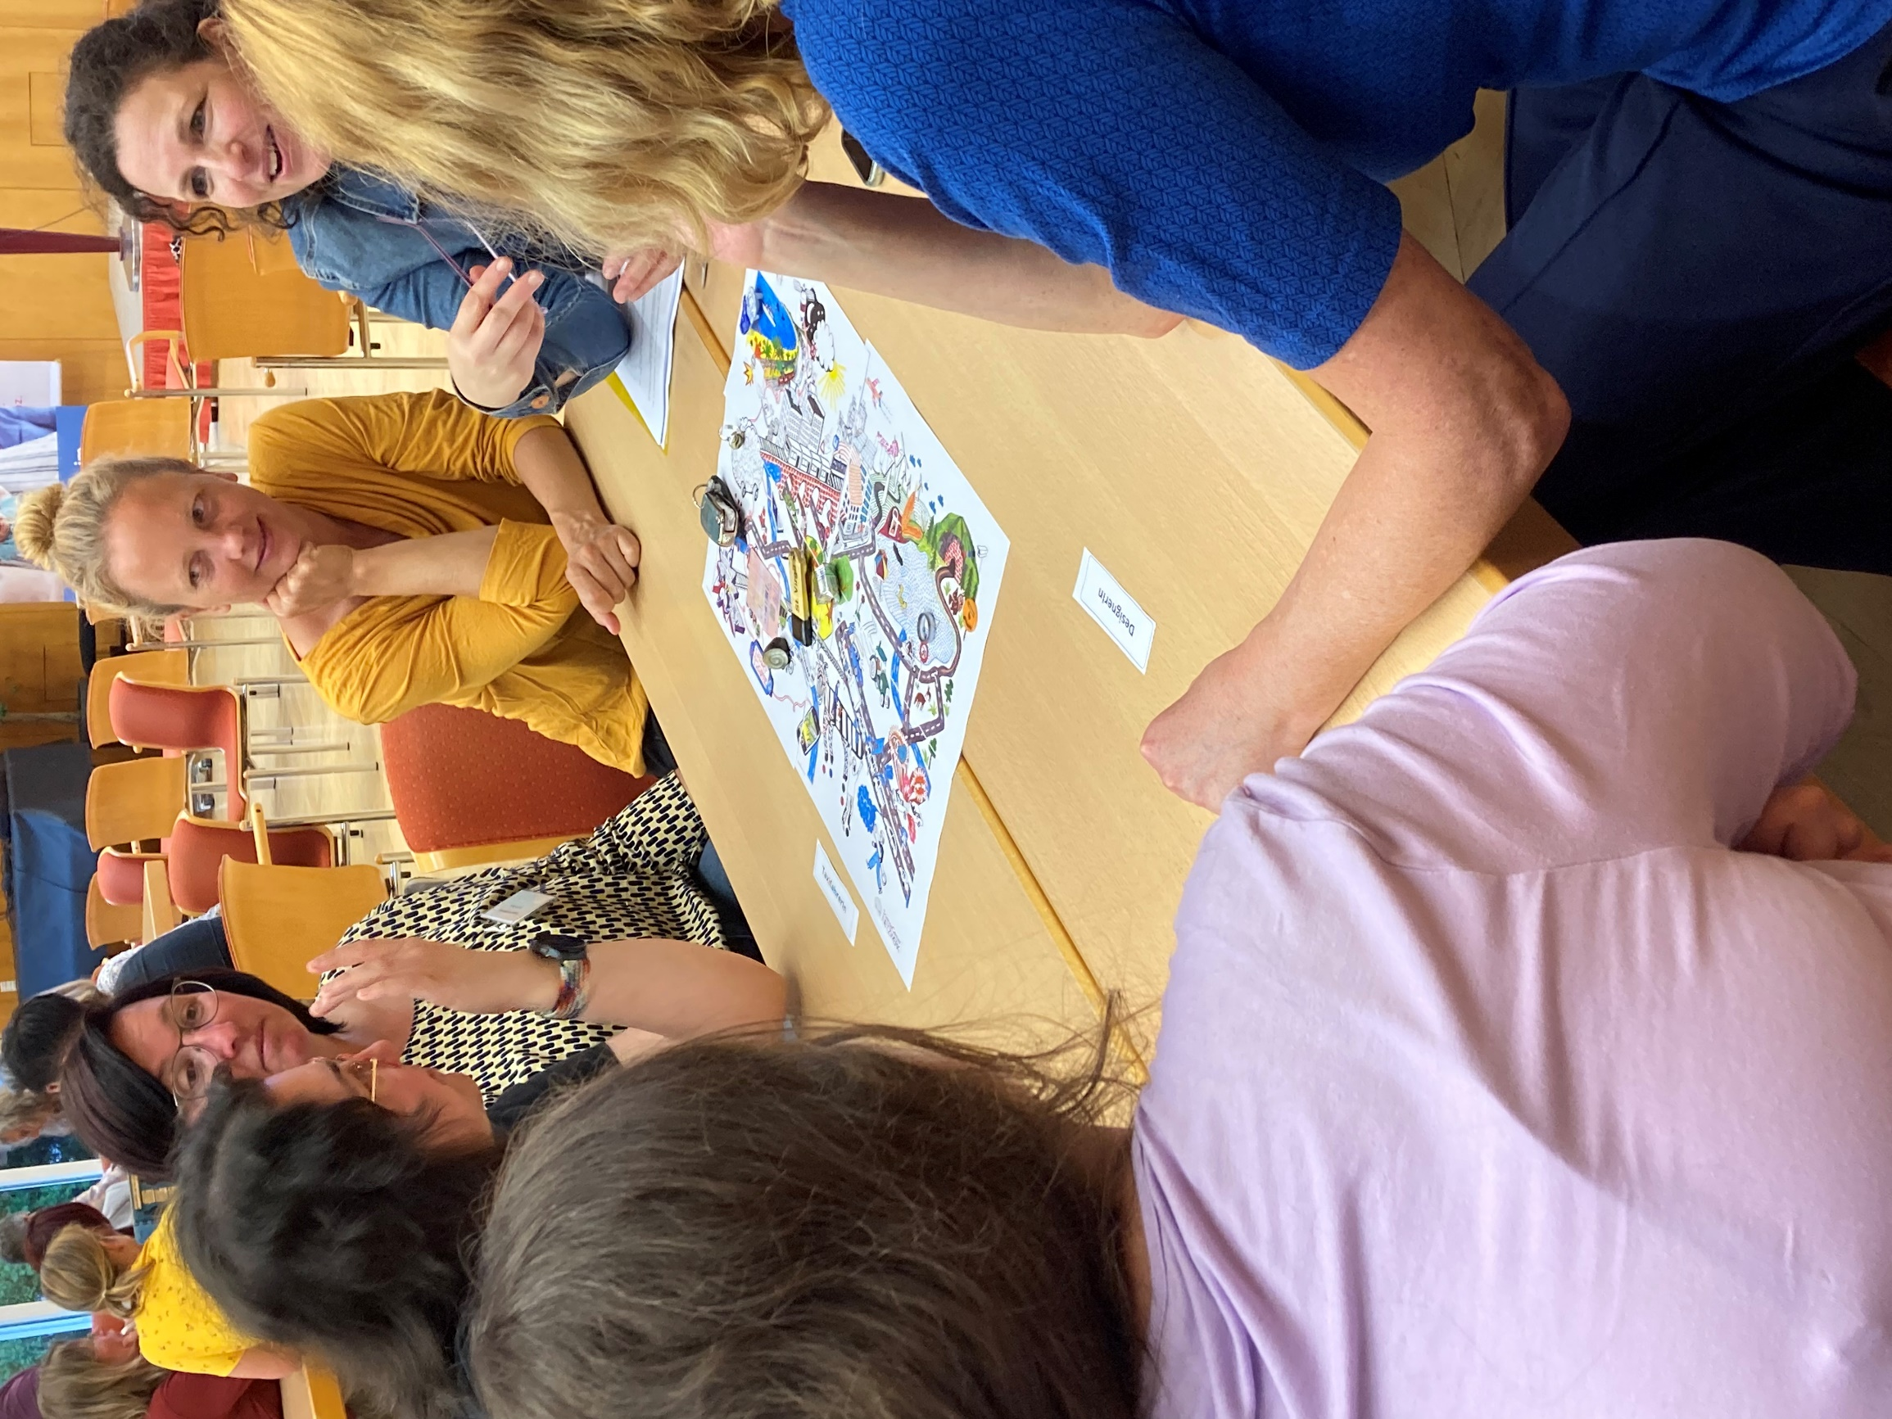
Zweite Runde
am Spieltisch „Move On“

Slide 30
Materialien
zum Mitnehmen im Vortragssaal

Slide 31
Vortrag
von Em. Univ. Prof. Helga Kromp-Kolb

Slide 32
Fragenbeantwortung
nach dem Vortrag von Prof. Kromp-Kolb

Slide 33
Abschied
im Pausenfoyer des Bildungshauses

Slide 34
Aufbruch
nach der Studientagung 2023

